Slide 1





NOS SOUTIENS
Appel à projet
Mairies
Communauté d’agglomération
Aureville
Ayguesvives
Donneville
Escalquens
Labège
Montbrun-Lauragais
Noueilles
Odars
Castanet-Tolosan
Lagardelle sur Lèze
Aide à la décision
Avance remboursable :
50 000 €
1 € citoyen = 1 € région :
100 000€

Slide 2
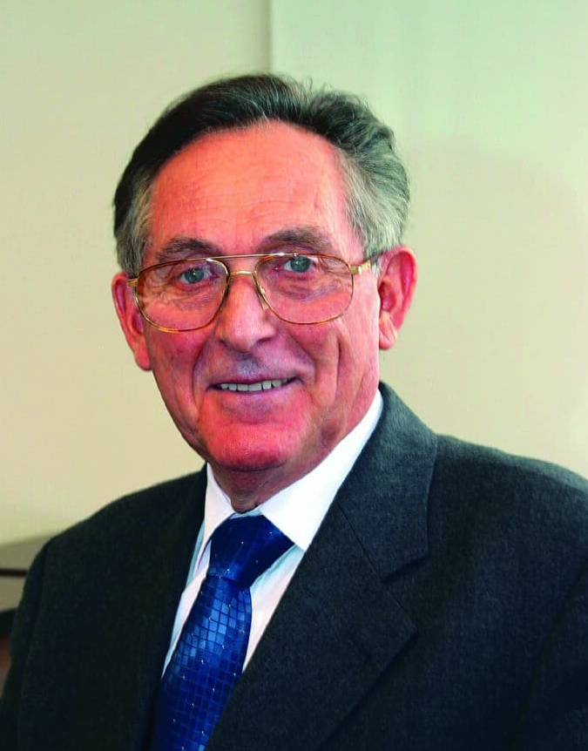
Hommage à Claude Ducert
Claude Ducert 7 fois maire de Labège, ancien député de la 3ème circonscription de Haute-Garonne et créateur du SICOVAL nous a quitté.
Il a laissé un immense héritage et a marqué son territoire d’une empreinte qu’il nous incombe de faire perdurer.
Claude Ducert était sociétaire d’Icéa et a largement contribué à sa création en 2016.

Slide 3

Assemblées Générales extraordinaire et ordinaire du 26/04/2024 – Aureville

Slide 4
OUVERTURE ASSEMBLÉES GÉNÉRALES
Désignation d’un secrétaire de séances
Désignation de deux scrutateurs
Décompte des pouvoirs :
Vérification du quorum :
  Assemblée extraordinaire : 448/3 = 149
  Assemblée ordinaire : 448/5 = 90
    Vote en ligne :
    Feuilles de présence :

Slide 5
Assemblée générale extraordinaire
Vote de la résolution : Changement de siège social
Soumises à l’approbation de l’assemblée générale extraordinaire du 31/03/2023

Slide 6
Assemblée générale ordinaire
Rapport du vote en ligne
Résolutions
Plaquette compte 2023
Liste nouveaux sociétaires 2023
Les candidats au conseil coopératif
Rapport d’activité 2023
Documents à dispositions
Assemblée Générale Ordinaire du 26/04/2024 – Aureville

Slide 7
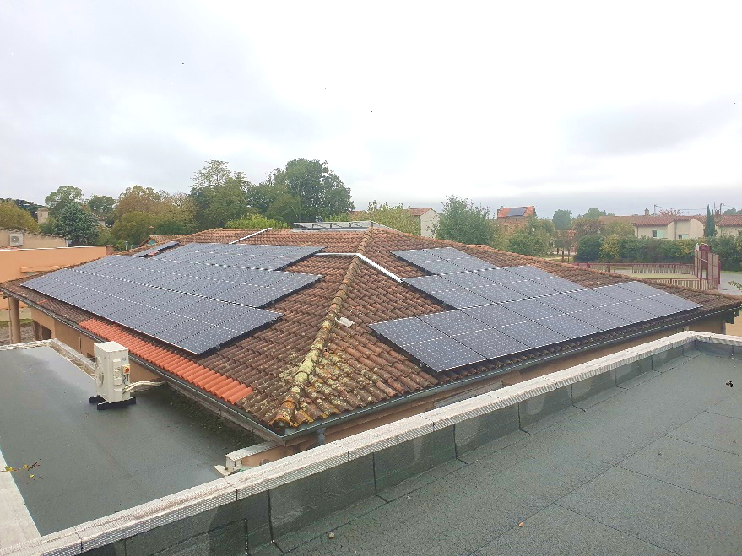
Mise en service d’une centrale photovoltaïque sur la cantine de Lagardelle sur Lèze
Réalisation Icéa/Rayons Verts
Mise en service en décembre 2023
68 panneaux : 30 kWc
Production annuelle : 35 MWh
Investissement : 45 000 € HT
Assemblée Générale Ordinaire du 26/04/2024 – Aureville

Slide 8
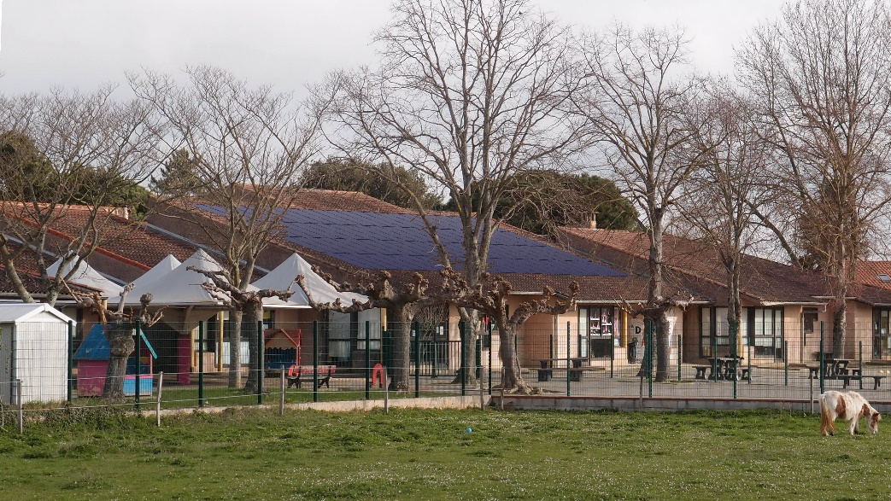
Installation d’une centrale photovoltaïque sur l’Ecole Damase Auba de Castanet-Tolosan
Travaux réalisés en juillet
90 panneaux : 36 kWc
Production annuelle : 40 MWh
Investissement : 56 000 €
Des délais de raccordement exagérément longs de la part d’Enedis ont retardé la mise en service à avril 2024 !
Assemblée Générale Ordinaire du 26/04/2024 – Aureville

Slide 9
Financement des 2 centrales 2023
45 000 € proviennent d’un emprunt à la NEF
56 000 € proviennent de fonds citoyens : Parts sociales et fonds propres
Assemblée Générale Ordinaire du 26/04/2024 – Aureville

Slide 10
17 toitures équipées depuis l’origine dont une avec Rayons Verts
266 kWc installés
1 230 MWh produits depuis 2018
350 MWh produits par an soit la consommation moyenne de 74 foyers/an (source CRE : 4 679 kWh/foyer/an) ou 3 500 000 km en voiture électrique
530 000 € d’investissement
Assemblée Générale Ordinaire du 26/04/2024 – Aureville

Slide 11

Communication Icéa
Maintien et enrichissement du site web
Présence continue sur Facebook
Envoi de 5 lettres d’information à 1000 contacts
Réalisation d'une plaquette
2 articles :
La dépêche du midi du 26/01/2023 :
  Energie : une soirée sur l’autoconsommation
La dépêche du midi du 14/01/2023 :
  L’énergie citoyenne est leur moteur
Assemblée Générale Ordinaire du 26/04/2024 – Aureville

Slide 12
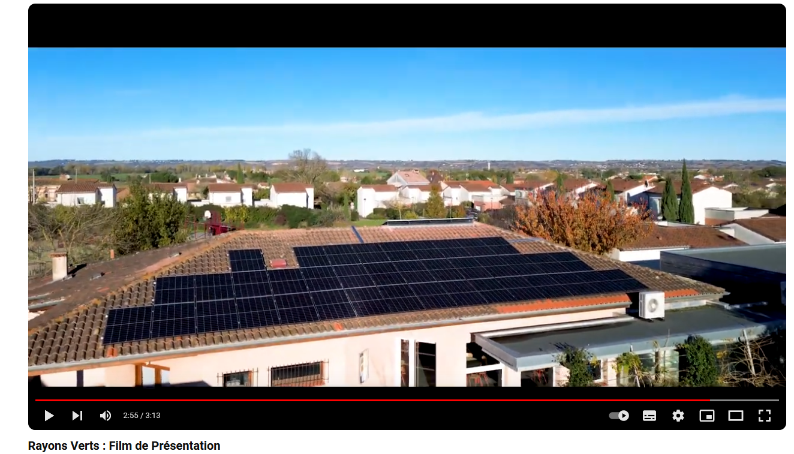
Communication Rayons Verts
Maintien et enrichissement du site web
Réalisation de plaquettes d’information, affiche, ….
Edition d’une lettre d’information (envoyée à 600 personnes environ) : 2 numéros
Réalisation d’un film
Rayons Verts sur la centrale
solaire de la cantine de
Lagardelle sur Lèze
https://youtu.be/f21WZ30fiDA?si=N3ENTUDMyaq5-wNu
Assemblée Générale Ordinaire du 26/04/2024 – Aureville

Slide 13
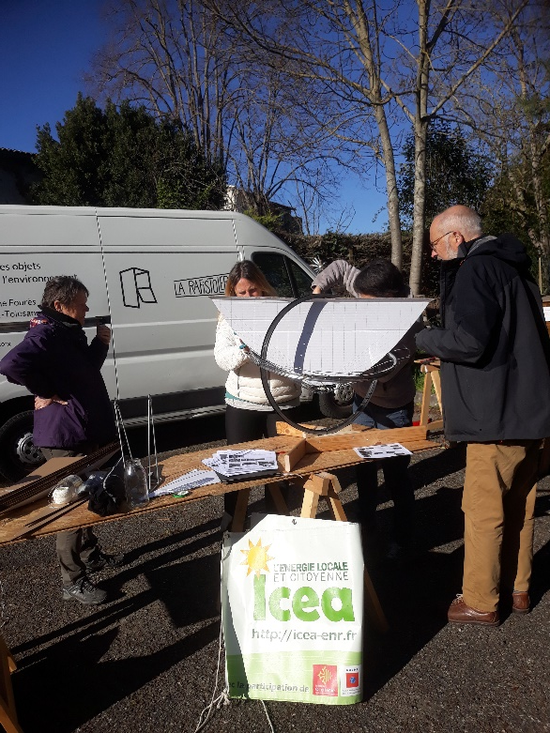
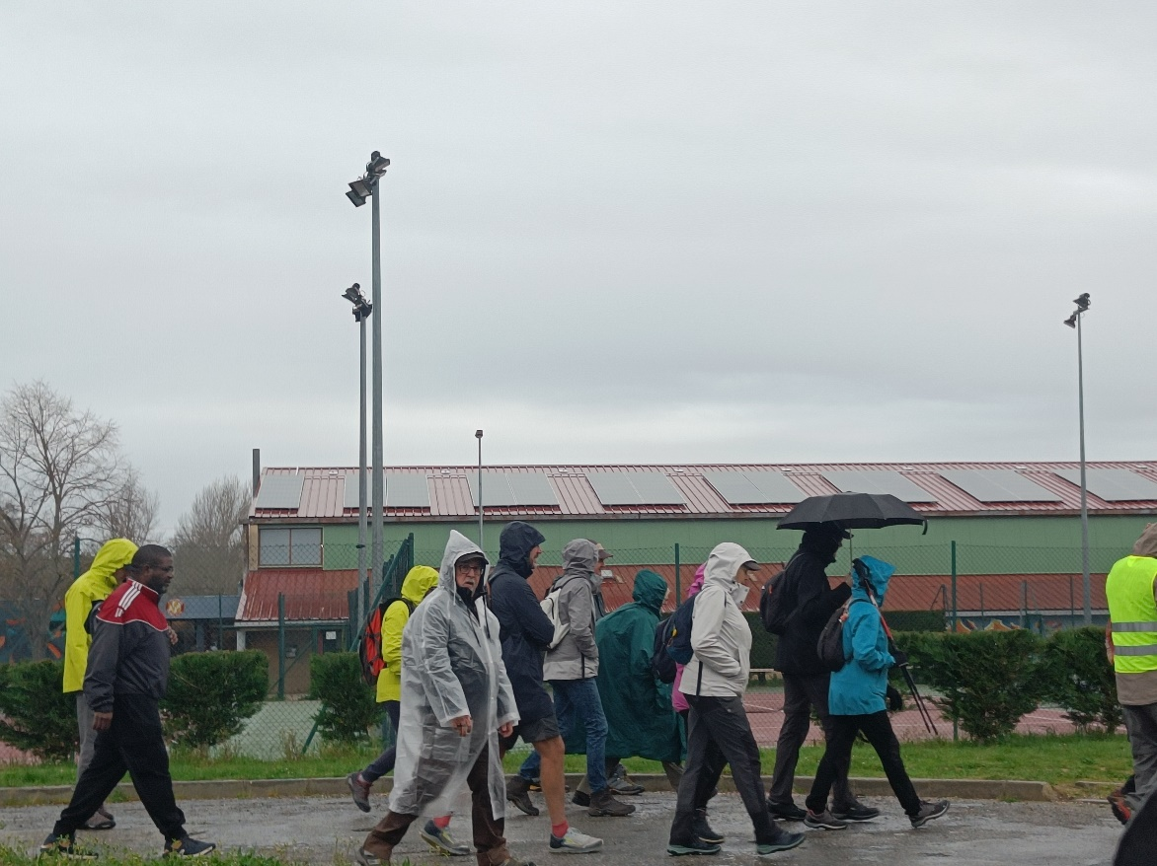
Evènements ICEA
Organisation d’une soirée d'info : Produire une partie de
son électricité ?
Organisation d’un séminaire : Le devenir de la coopérative
Organisation d’un atelier Fours solaires à Scientilivres
Organisation de la Rando des énergies à Ayguesvives
Après-midi de sensibilisation d'élèves à Damase Auba
Fabrication parabole Solaire avril avec la Rafistolerie et le
100 ème singe
Formation fours solaires à destination RV
Stand Fête de la confluence ICEA/RV
Stand Forum des associations à Ramonville
Stand et atelier fours à la Fêtes des possibles à
Castanet
Mini stand et présentation Crédit Agricole
qui invite ses sociétaires
Assemblée Générale Ordinaire du 26/04/2024 – Aureville

Slide 14
Evènements Rayons Verts
Co-organisation d’une journée sur le développement durable. Fêtes Eco à Venerque
Participation à l’animation d’un atelier sur l’énergie à la médiathèque de Venerque
Participation au forum des associations Venerque et Vernet
Participation au forum des associations Lagardelle sur Lèze
Participation à la Fête de la Confluence à Clermont le Fort, stand commun ICEA / Rayons Verts
Participation Marché de Noël de Venerque
Participation marché paysan organisé par le GDA
Assemblée Générale Ordinaire du 26/04/2024 – Aureville

Slide 15


Réseaux
ICEA adhérente à ECLR, Energie Partagée
  Participation active aux listes de discussions d’Energie Partagée
  Participation active aux échanges entre coopératives voisines : Ecla’enr, Enercit, Citoy’enr, Coop de So….
Assemblée Générale Ordinaire du 26/04/2024 – Aureville

Slide 16

Formation
Participation formation ECLR – 2 personnes- ‘Le changement d'échelle’
Participation formation ECLR- 1 personne - ‘Le modèle économique’
Participation aux nombreux Web’enr d’information, organisés par ECLR et Énergie Partagée.
Participation aux cafés du mardi d'ECLR renommés EC-LR au café
Formation à l'animation du jeu sérieux '2 Tonnes' pour 3 personnes (Rayons Verts )
Assemblée Générale Ordinaire du 26/04/2024 – Aureville

Slide 17
Subventions
Rayons Verts est bénéficiaire d’un soutien aux études dans le cadre de l’AAP Énergie renouvelable et citoyenne (financement à 70% des études)
Assemblée Générale Ordinaire du 26/04/2024 – Aureville

Slide 18
Bilan simplifié
Actif | 31/12/2023 | Variation | Passif | 31/12/2023 | Variation
Actif immobilisé | 416 483 € | 47 807 € | Capitaux propres | 308 350 € | 14 301 €
Actif circulant | 62 589 € | -23 181 € | Dettes | 170 722 € | 10 325 €
Total actif général | 479 072 € | 24 626 € | Total passif général | 479 072 € | 24 626 €
Assemblée Générale Ordinaire du 26/04/2024 – Aureville

Slide 19
Compte de résultat simplifié
Au 31/12/2023
Charges | 31/12/23 | Variation | Produits | 31/12/23 | Variation
Charges d'exploitations | 13 985 € | - 205 € | Produits d’exploitation | 45 612 € | 89 €
Dotation aux amortissements | 21 148€ | - 508 € | Produits financiers | 215 € | 206 €
Charges financières | 2 027 € | - 124 € | Quote parts subvention | 5 691 € | - 5 059 €
Impôt sur les sociétés | 159 € | -1 413 € | Dons dividendes | 878 € | 878 €
Charges exceptionnelles | 0 € | - 15 €
Total des charges : | 37 318 € | - 2 266 € | Total des produits | 52 395 € | - 3 901 €
Résultat : 15 077 € ; Variation : - 1 635 €
Assemblée Générale Ordinaire du 26/04/2024 – Aureville

Slide 20
Evolution des immobilisations et dettes
Assemblée Générale Ordinaire du 26/04/2024 – Aureville

Slide 21
Evolution du capital social
  Le capital social est de 168 750€, en augmentation de 7 450 € par rapport à l’exercice précédent,
Assemblée Générale Ordinaire du 26/04/2024 – Aureville

Slide 22
Evolution du chiffre d'affaire et du bénéfice
Le chiffre d’affaires a peu progressé : une seule centrale supplémentaire en 2023, avec une mise en service en décembre.
Assemblée Générale Ordinaire du 26/04/2024 – Aureville

Slide 23
Evolution du nombre de sociétaires
399 dans la catégorie des citoyens
28 actifs
7 collectivités hébergeuses
7 entreprises et associations
1 hébergeur citoyen
442 sociétaires au 31/12/2023
24 nouveaux sociétaires dont 16 recrutés par Rayons Verts
Assemblée Générale Ordinaire du 26/04/2024 – Aureville

Slide 24
Répartition du capital social
Assemblée Générale Ordinaire du 26/04/2024 – Aureville

Slide 25
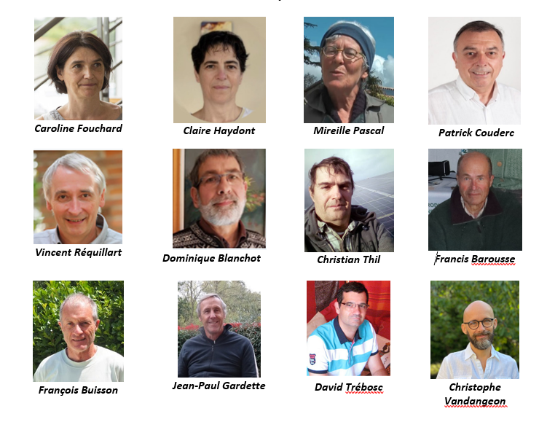
Conseil coopératif au 31/12/2023
Le conseil coopératif constitué de 12 membres s’est réuni 9 fois en 2023 soit en présentiel soit en visioconférence.
Assemblée Générale Ordinaire du 26/04/2024 – Aureville
Notes:
an de mandat,

Slide 26
Les groupes de travail
ADMINISTRATION
TECHNIQUE
ANIMATION
COMMUNICATION
Assemblée Générale Ordinaire du 26/04/2024 – Aureville
Notes:
Parallèlement au CC il y a les groupes de travail qui gère la coopérative au jour le jour, Nul besoin d’être au conseil pour faire partie d’un groupe de travail

Slide 27
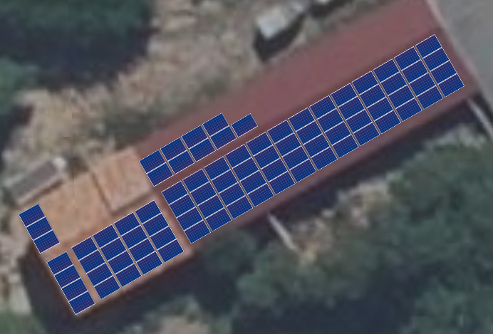
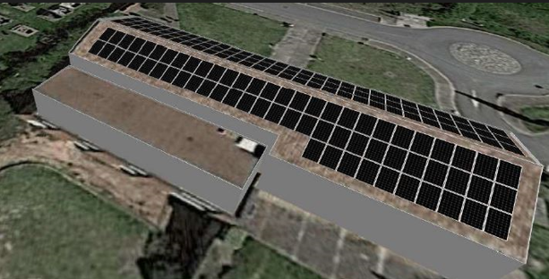
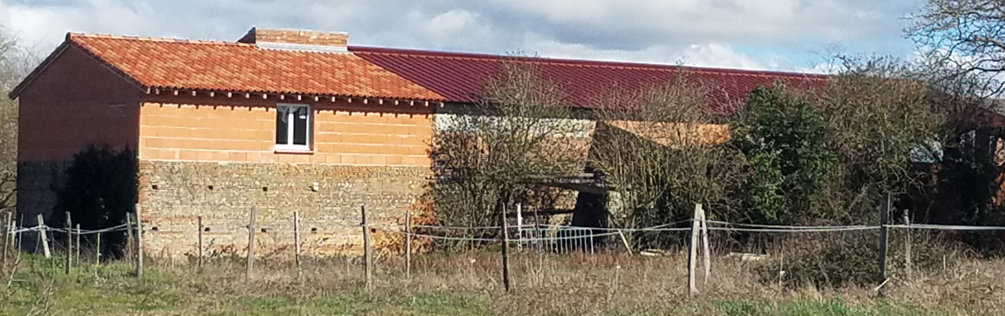
Evolution prévisible de l’activité 2023
Rayons verts
Icéa local
36 kWc+3 kWc (ACI) sur la ferme du Fachet à Miremont
  80 kWc sur la mairie de Pechbusque soumis à l'étude de structure en cours
Assemblée Générale Ordinaire du 26/04/2024 – Aureville

Slide 28
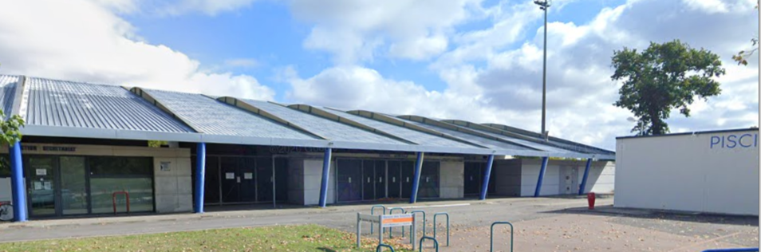
Evolution prévisible de l’activité
Deux réponses prévues à une mise en concurrence pour des marchés publics de concession pour de l'autoconsommation patrimoniale
  120 kWc et 80 kWc à Ramonville
  100 kWc à Auterive
Assemblée Générale Ordinaire du 26/04/2024 – Aureville

Slide 29
Risques et incertitudes
A court terme les risques financiers sont faibles. Notre taux d’endettement est de 55 %
  L'avance remboursable de la région de 50 000 € est maintenant totalement remboursée.
  L’échéance annuelle des emprunts bancaires est de 23 416 €
L’incertitude porte sur la prospection de nouveaux lieux d’implantation et le financement des nouveaux projets
La multiplication des installations demande par la suite un travail d’exploitation conséquent que les bénévoles ne pourront assurer indéfiniment à long terme
Assemblée Générale Ordinaire du 26/04/2024 – Aureville

Slide 30

Fin du rapport de gestion et d’activité
Dates à retenir
Stand à la journée de la Terre le 28/04/2024 à Belberaud
Rando des énergies et de l'Europe 05/05/2024
Assemblée Générale Ordinaire du 26/04/2024 – Aureville

Slide 31
Questions / réponses
Assemblée Générale Ordinaire du 26/04/2024 – Aureville

Slide 32
VOTE DES RESOLUTIONS
10 résolutions
soumises à l’approbation de l’assemblée générale ordinaire du 26/04/2024
Assemblée Générale Ordinaire du 26/04/2024 – Aureville

Slide 33
VOTE DE LA 1ÈME RÉSOLUTION
Approbation du rapport de gestion et d’activité
Assemblée Générale Ordinaire du 26/04/2024 – Aureville
Notes:
QUESTIONS - Lecture de la résolution -
Lecture de la résolution
Vote

Slide 34
VOTE DE LA 2ÈME RÉSOLUTION
Approbation des comptes de l'exercice
Assemblée Générale Ordinaire du 26/04/2024 – Aureville
Notes:
Questions - Lecture de la résolution - Vote

Slide 35
VOTE DE LA 3ÈME RÉSOLUTION
Admission des nouveaux sociétaires
Nom | Prénom | VILLEURBANNE | Catégorie
GAUDIER | Myriam | VILLEURBANNE | Cat6 : Catégorie des citoyens
PATRICE | Dominique | SAINT CLOUD | Cat6 : Catégorie des citoyens
MARTIN | Nicolas | Venerque | Cat6 : Catégorie des citoyens
Lavigne | Bernadette | Miremont | Cat6 : Catégorie des citoyens
MECHEMACHE | Zohra | POMPERTUZAT | Cat6 : Catégorie des citoyens
Couché | Valérie | Grépiac | Cat6 : Catégorie des citoyens
GAUDIER | FLORE | VILLEURBANNE | Cat6 : Catégorie des citoyens
Hébraud | Anne | Lacroix-Falgarde | Cat6 : Catégorie des citoyens
BACH | Didier | Lagardelle sur Leze | Cat6 : Catégorie des citoyens
REQUILLART | Audrey | Marseille | Cat6 : Catégorie des citoyens
GAUDIER | Pauline | VILLEURBANNE | Cat6 : Catégorie des citoyens
COMMERE | Marie | Mervilla | Cat6 : Catégorie des citoyens
BRUSTON | Joël | LHERM | Cat6 : Catégorie des citoyens
RICHAUD | Michel | GOYRANS | Cat6 : Catégorie des citoyens
Darnige | Eden | CASTANET-TOLOSAN | Cat6 : Catégorie des citoyens
CHAUVET | Gerard | ESPERAZA | Cat6 : Catégorie des citoyens
Virey | Jean noel | Grepiac | Cat6 : Catégorie des citoyens
Thil | Chritian (SARL Electrelle) | 31320 - AUREVILLE | Cat7 : autres partenaires
Réquillart | Charlotte | Saint Mandé | Cat6 : Catégorie des citoyens
NEGRI REQUILLART | Diana | Venerque | Cat6 : Catégorie des citoyens
Subiela | Laurent | Issus | Cat6 : Catégorie des citoyens
FOCH | Bernard | Labège | Cat1 : Catégorie des citoyens
Planton | Frédéric | Lagardelle sur Leze | Cat6 : Catégorie des citoyens
Munoz | Floréal (Commune Lagardelle) | Lagardelle/Lèze | Cat3 : hébergeurs de droit public
Le conseil coopératif a admis 24 sociétaires depuis la dernière l’assemblée générale.
Assemblée Générale Ordinaire du 26/04/2024 – Aureville
Notes:
Lecture de la résolution
Questions
Vote

Slide 36
VOTE DE LA 4ÈME RÉSOLUTION
Délégation au conseil coopératif de l’admission des nouveaux sociétaires
Assemblée Générale Ordinaire du 26/04/2024 – Aureville
Notes:
Lecture de la résolution

Slide 37
VOTE DE LA 5ÈME RÉSOLUTION
Affectation des résultats
Résultat | 15 076,71€
Mise en réserve quote part subvention | 5 690,51 €
Résultat hors subvention | 9 386,20€
Mise en réserve légale 15 % | 1 407,97 €
Mise en réserve statutaire 42,5 % | 3 989,41 €
Distribuable 42,5 % | 3 989,41 €
Proposition :
Rémunération des PS : 3 375,00 € soit une rémunération de 2 %
Solde : autres réserves 614,41 €
Assemblée Générale Ordinaire du 26/04/2024 – Aureville
Notes:
Questions –
Lecture de la résolution -Vote

Slide 38
VOTE DE LA 6ÈME RÉSOLUTION
Constatation du capital variable
168 750 € contre 161 300 € pour l’année 2022,
soit une variation de 7 450 €.
Le capital minimum statutaire s’établit à 168 750 / 4 soit 42 187,5
Assemblée Générale Ordinaire du 26/04/2024 – Aureville
Notes:
Questions –
Lecture de la résolution -Vote

Slide 39
VOTE DE LA 7ÈME RÉSOLUTION
Valeur de remboursement des parts
50 €
Assemblée Générale Ordinaire du 26/04/2024 – Aureville
Notes:
Questions - Lecture de la résolution -Vote

Slide 40
VOTE DE LA 8ÈME RÉSOLUTION
Orientation générale de la coopérative
Assemblée Générale Ordinaire du 26/04/2024 – Aureville
Notes:
Questions - Lecture de la résolution -Vote

Slide 41
VOTE DE LA 9ÈME RÉSOLUTION
Élection au conseil coopératif
Christian Thil
Jean-Paul Gardette
Mireille Pascal
Caroline Fouchard
Vincent Réquillart (Représentant Rayons Verts)
Mathieu Spérandio (Représentant Rayons Verts)
Jean-Pierre Mary
Bernard Foch
Assemblée Générale Ordinaire du 26/04/2024 – Aureville
Notes:
Lecture de la résolution –
-Vote b secret,

Slide 42
VOTE DE LA 10ÈME RÉSOLUTION
Pouvoir pour les formalités
Assemblée Générale Ordinaire du 26/04/2024 – Aureville
Notes:
Lecture de la résolution –

Slide 43
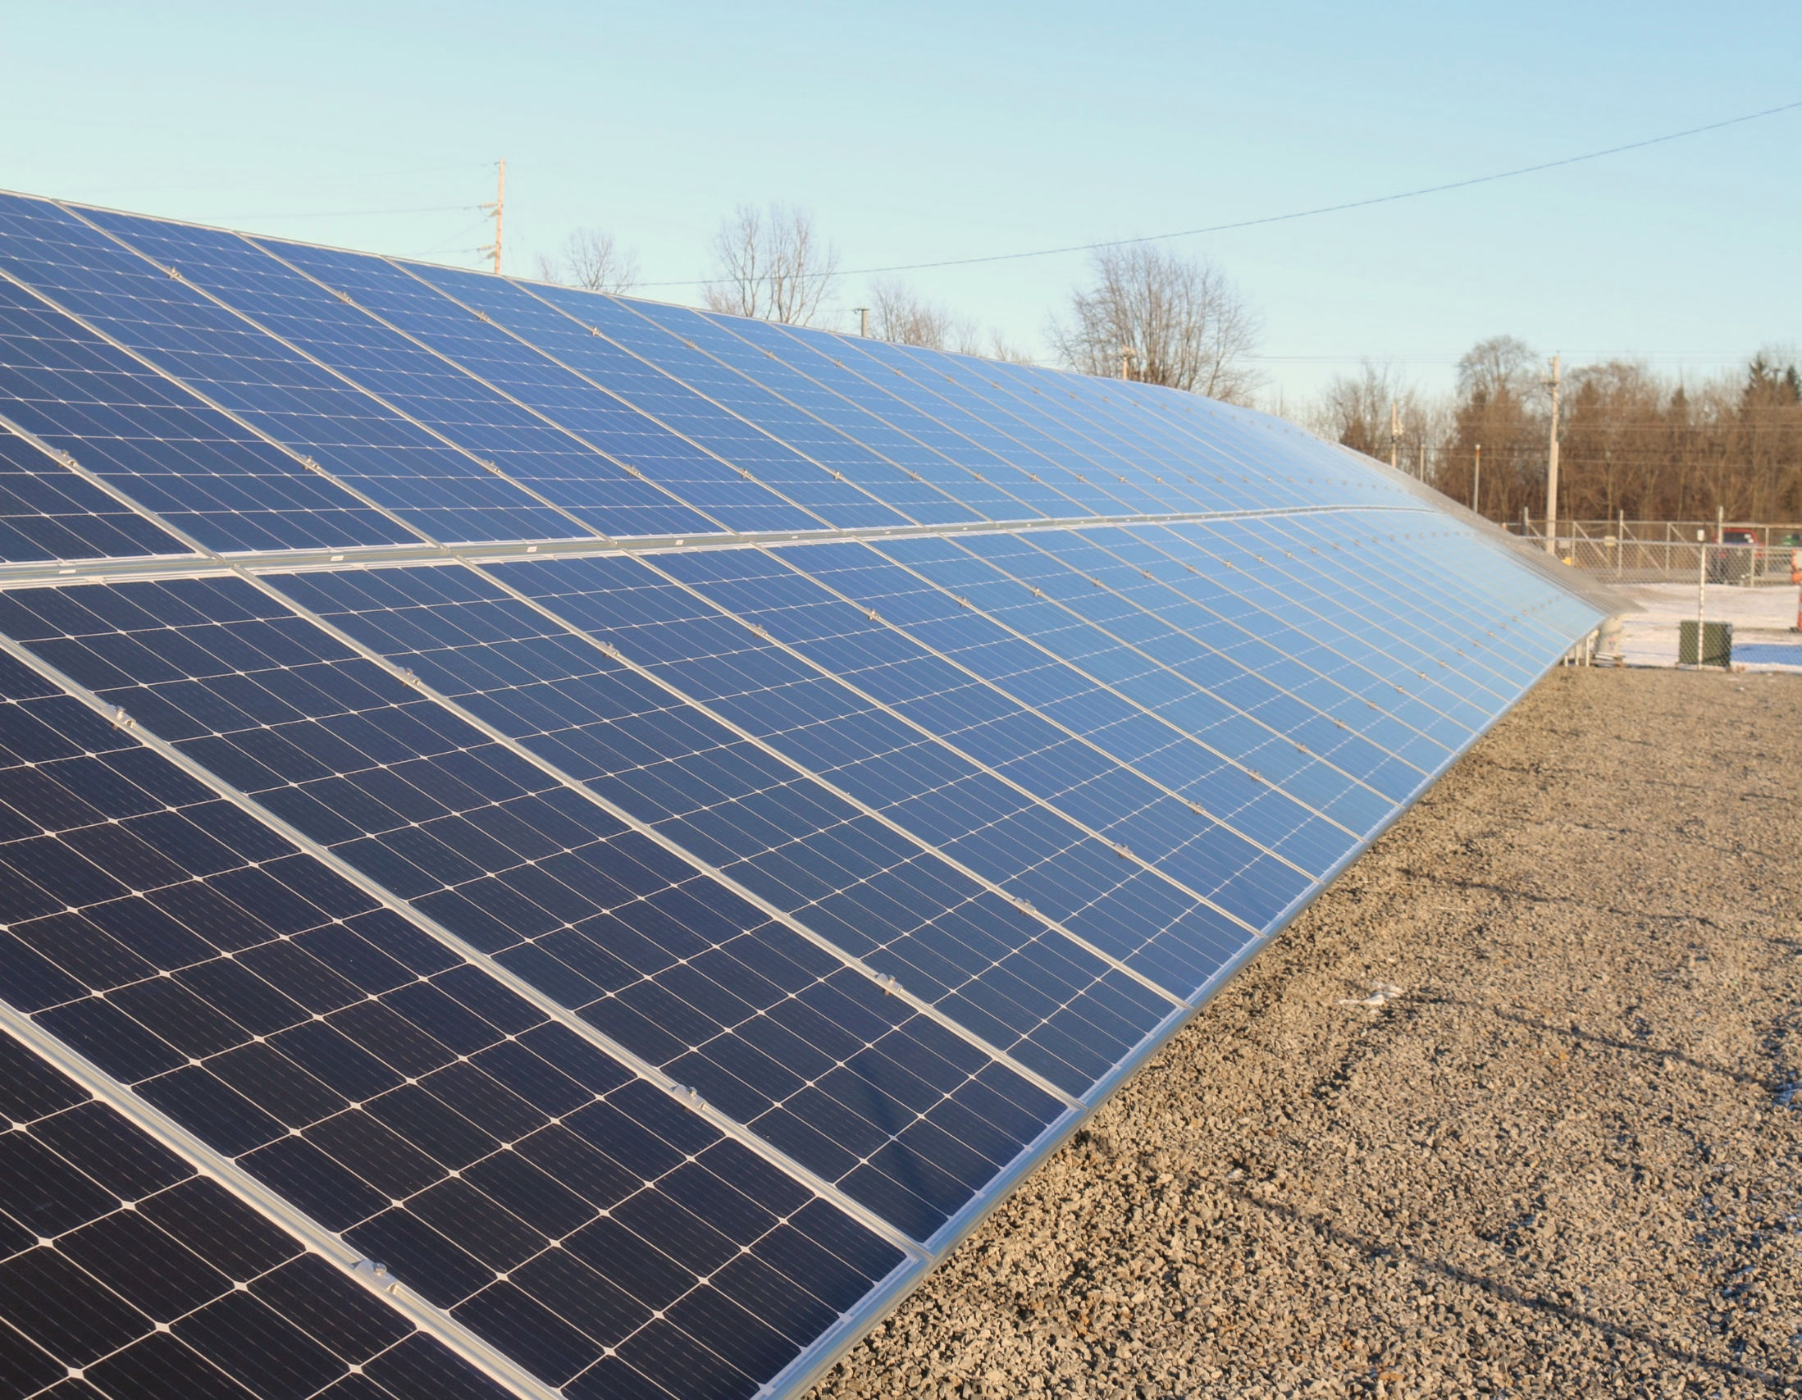
Merci
A vous la parole
Suggestions
Questions/réponses
Verre de l’amitié

Slide 44

NOS SOUTIENS
Appel à projet
Mairies
Communauté d’agglomération
Aureville
Ayguesvives
Donneville
Escalquens
Labège
Montbrun-Lauragais
Noueilles
Odars
Castanet-Tolosan
Lagarelle sur Lèze
Aide à la décision
Avance remboursable :
50 000 €
1 € citoyen = 1 € région :
100 000€
Assemblée Générale Ordinaire du 26/04/2024 – Aureville
Notes:
Questions réponses

